Slide 1
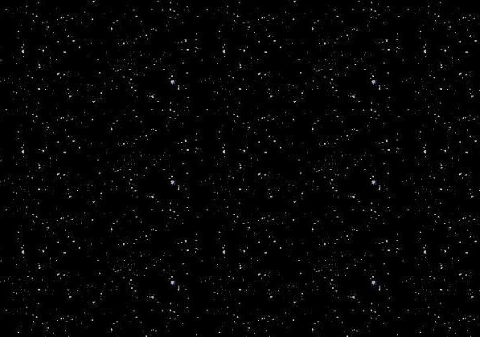


¿Sabes a qué velocidad estás viajando?
Calculemos
Clic con el m

Slide 2
Radio de la Tierra
r = 6.400 km
Perímetro: 2 x Pi x r = 40.192 km
(aproximádamente)

Slide 3

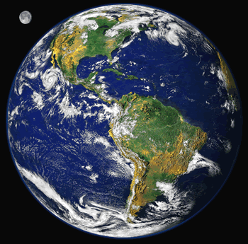
La tierra tarda 24 hs. para completar una vuelta...
40.192
= 1.674,67
24

Slide 4
¡Quiere decir que estamos girando a 1.675 kms. por hora!
(Recemos para que la Tierra nunca dé un frenazo, porque,
saldríamos volando por la tangente inercial..., y nos haríamos polvo ..

Slide 5
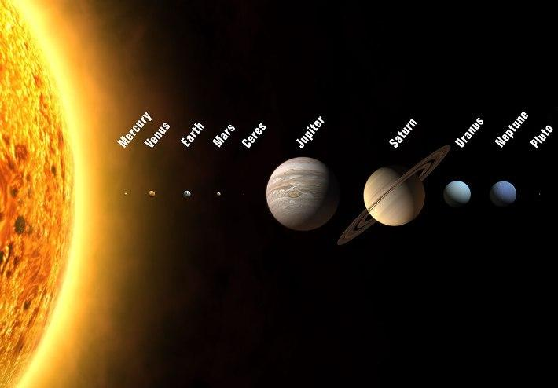
Tierra
... sin contar el movimiento de traslación
(El giro en torno del Sol, por 365,26 días)

Slide 6
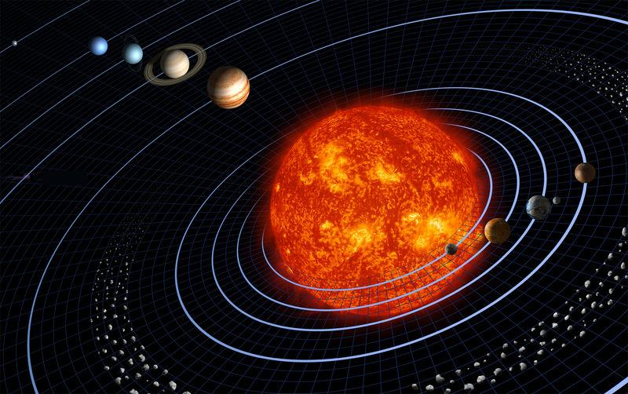
... en el cual viajamos a 107.000 kms por hora!

Slide 7
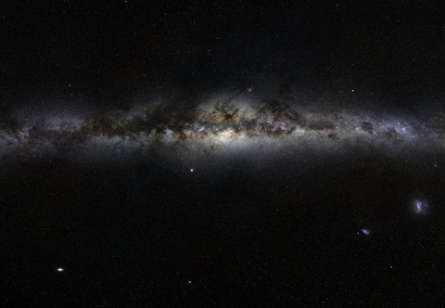
Eso no es nada, comparado con la rotación galáctica,
girando en una imensidad de sistemas estelares

Slide 8
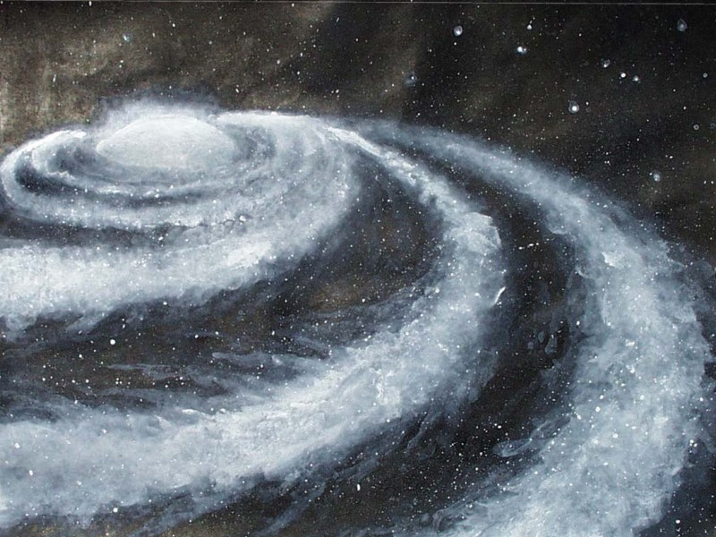
... a 810.000 Kilómetros por hora!
Sistema Solar

Slide 9
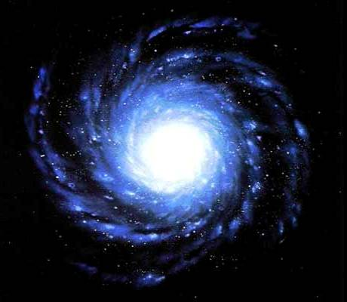
El Sol está a 27.000 años-luz del centro de la galaxia,
y tarda 200 millones de años en esa traslación.

Slide 10
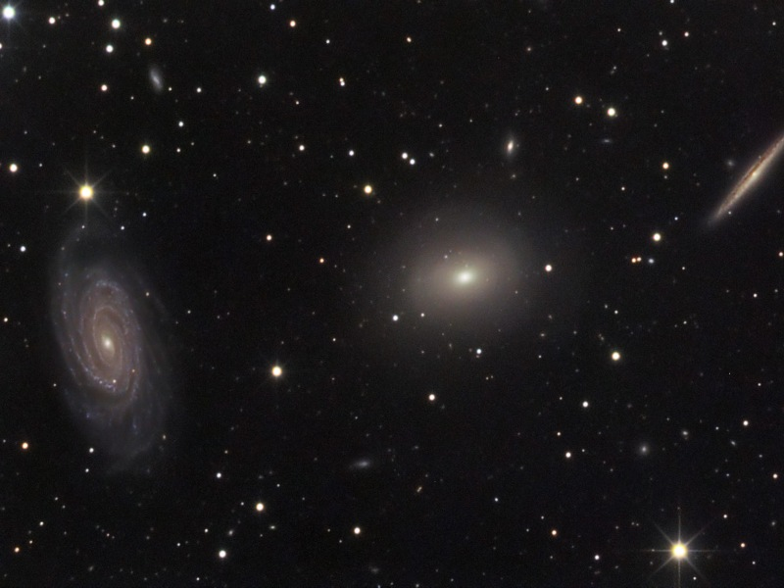
Y la Vía Láctea está suelta en el espacio,
en el movimento de expansión del Universo.

Slide 11
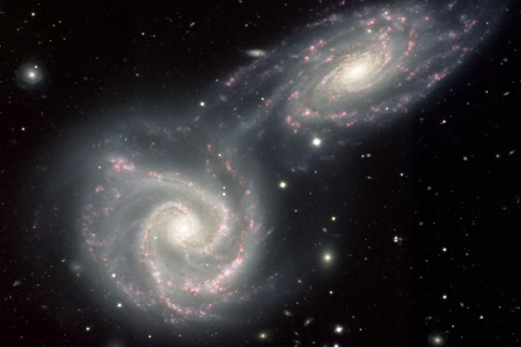
... en rumbo de colisión con Andrómeda,
a una velocidad de 230.000 kms por hora.
(actualmente a 2,3 millones de años-luz de distancia)

Slide 12
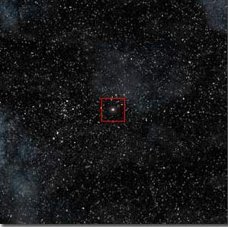
“Somos parte de un universo, en evolución, de cambios constantes y nuestra existencia es una aventura”
Aqui vivo por el momento

Slide 13
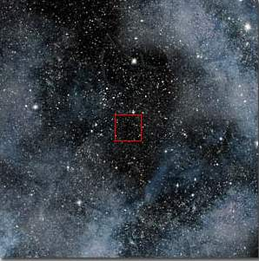
“Lo que sabemos es una gota, lo que ignoramos un inmenso océano. Isaac Newton (1643-1727)

Slide 14
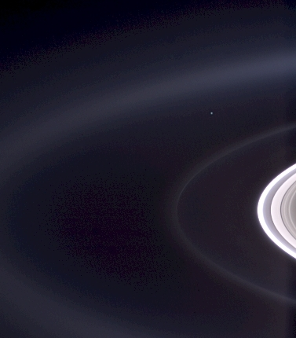
Héla aquí, pues:
Contempla esta foto unos instantes.
Fue tomada por Cassini-Juygens,
Una nave espacial automática,
en 2004, lal llegar a los anillos de Saturno.

Slide 15
Aquí está tu planeta.
En ese puntito azul, estamos todos.
Todas nuestras guerras…
Todos nuestros problemas…
Toda nuestra grandeza y toda nuestra miseria…
Toda nuestra tecnología, nuestro arte, nuestros logros…
Todas las civilizaciones, toda la fauna y la flora…
Todas las razas, todas las religiones…
Todos los gobiernos, países y estados…
Todos nuestros pensamientos…
Todo nuestro amor…y nuestro odio…
Siete mil millones de almas en convulsión constante…

Slide 16
Da qué pensar, ¿no?
Si quisiéramos, podríamos tomar esta fotografía
como una lección de humildad…
Y como un doble mensaje: por un lado, de nuestra
pequeñez en el universo,
de lo irrelevantes que son nuestros problemas y diferencias,
cuando los vemos a esta escala…
Pero por otro lado, de lo frágil que nuestro planeta parece, y
lo importante que es que cuidemos este puntito azul,
Para cuidarlo, tenemos que conocerlo
…pues es el único hogar que tenemos.

Slide 17
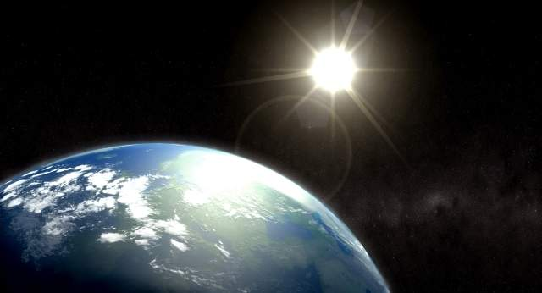
Pero ¡qué grande es el hombre
que desde este rincón maravilloso
puede ir descubriendo y admirando
este INMENSO UNIVERSO.!

Slide 18
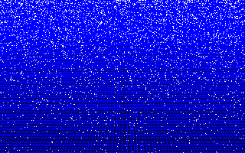
Que tengas una semana excelente
Lunes, 17 de Febrero de 2014

Slide 19



Accede a la sección que desees desde aquí:
Propia Creación
De la Red
Dedicatorias | Fechas Especiales | Graciosos
Historia y Arte | Lugares | Musicales
Naturaleza y Ciencias | Política | Reflexión
Religiosos | Románticos | Salud
Dedicatorias | Fechas Especiales | Graciosos
Historia y Arte | Lugares | Musicales
Naturaleza y Ciencias | Política | Reflexión
Religiosos | Románticos | Salud
Si deseas recibir pps periódicamente en tu correo electrónico subscríbete aquí:

